Slide 1
低频放大器与有源滤波器
—— 2022年上海市C题分析与设计
复旦大学电子工程系 陈光梦

Slide 2
题目
一、任务
设计并制作一个采用有源分频网络的音频放大电路，用以实现音频信号的二分频和功率放大。
下图为放大电路结构框图, 信号源输出信号V_{S}为音频信号，其频率范围：100Hz～20kHz；幅度范围：10～100mV（有效值）。图中A、B、C为3个测试端点，S为信号源接口。整个自制装置由稳压电源提供正/负电源，负载电阻H为8Ω/4W功率电阻，负载电阻L为4Ω/8W功率电阻。

Slide 3
二、要求
（1）预处理电路的输入阻抗大于10kΩ，最大增益不小于46dB。要求预处理电路具有自动增益控制功能，当输入正弦信号VS幅度在10～100mV（有效值）范围变化时，输出信号V_{C}在100 Hz～20kHz频带内的幅度变化≤1dB，且信号波形无失真。
（2）设计并制作图中高通滤波器和功率放大电路，将信号V_{C}经高通滤波和功率放大输出信号V_{A}。高通滤波器的-3dB截止频率为2kHz，阻带衰减率24dB/倍频程，10kHz～20kHz带内波动≤3dB。功率放大电路为负载电阻H提供不小于2W的不失真信号。
（3）设计并制作图中低通滤波器和功率放大电路，将信号V_{C}经低通滤波和功率放大输出信号V_{B}。低通滤波器的-3dB截止频率为2KHz，阻带衰减率24dB/倍频程，100Hz～1kHz带内波动≤3dB。功率放大电路为负载电阻L提供不小于4W的不失真信号。
（4）信号V_{A}和信号V_{B}在2kHz频点的相位之差≤±10°。
（5）其他。

Slide 4
三、说明
（1）A、B、C、S等端口需预留测试接口，其信号参数可利用示波器测量。
（2）高通滤波器和低通滤波器的-3dB截止频率均为2kHz，容许有±50Hz的误差。
（3）要求 4的目的是检测二分频音频放大电路A、B两输出信号在2kHz频点的相移特性。
低通、高通滤波器幅频特性示意见图。

Slide 5
题目分析
题目涉及三个电路模块：
(1) 预处理放大器
r_{i}≥10kΩ，G_{max}≥46dB（200倍），无失真
AGC功能：当输入信号幅度在10～100mV（有效值）范围变化时，输出信号的幅度变化≤1dB
(2) 有源滤波器
高通滤波器与低通滤波器，-3dB截止频率都是2kHz，阻带衰减率都是24dB/倍频程
高通滤波器通带内10kHz～20kHz范围内的波动≤3dB
低通滤波器通带内100Hz～1kHz范围内的波动≤ 3dB
两个滤波器在分频点上的输出相位差≤ ±10°
(3) 低频功率放大器
高频端功放的频响不小于10kHz～20kHz，在8Ω负载电阻上提供不小于2W的不失真信号
低频端功放的频响不小于100Hz～1kHz。在4Ω负载电阻上提供不小于4W的不失真信号
题目已经给定了整体结构，参赛者要做的仅仅是电路的选择、元件参数计算以及安装调试。

Slide 6
解决方案
一、预处理放大器
题目的要求：
输入阻抗大于10kΩ，频响100 Hz～20kHz，最大增益不小于46dB
具有自动增益控制功能，当输入正弦信号幅度在10～100mV（有效值）范围变化时，输出信号的幅度变化≤1dB
AGC放大器，其特性如下：

Slide 7
关于AGC电路的基础知识
AGC电路本质上是一个反馈控制电路，将输出电压平均值通过检测电路变换为合适的直流电平并反馈至压控增益放大器的增益控制端
压控增益放大器是AGC电路的核心，它决定了AGC电路的最大增益和增益变化范围，电路的主要指标取决于这个放大器
早期的压控增益放大器用晶体管设计或运放加上场效应管等可变电阻器件实现，其增益控制主要通过改变晶体管的工作点实现。电路设计稍困难，性能稍差，但可用于低电压场合
现在的设计大多用集成压控增益放大器（VGA）实现，电路设计更加方便，各种技术指标也更加容易得到控制

Slide 8
检波电路检测放大器输出电压的幅度
最简单的检波电路是二极管峰值检波电路，复杂一些的可以用晶体管或运放构成峰值电压检测电路、有效值检测电路等，也可以用集成电路检波芯片。在AM解调电路中，它往往与解调电路合用一个检波器
低通滤波器（积分器）的作用是得到检波后信号的平均值成分，该成分就是压控增益放大器的控制电压。
通常将这个滤波器或积分器的时间常数称为AGC时间常数，它决定了AGC电路的反应时间。若AGC时间常数过大，则输入信号的平均幅度发生变化后要过一段时间才起到AGC作用，这种情况称为AGC作用迟钝。反过来若时间常数过小，则输入信号中正常的幅度变化（例如AM信号）也会引起AGC作用，那样就会抑制正常的幅度变化，这种情况称为反调制。在AGC电路中反调制现象是不允许的，而反应迟钝使得AGC功能变差，所以一定要针对输入信号的特点，设计合适的AGC时间常数。通常要求这个时间常数大于输入信号中最低频率分量的周期以保证没有反调制，然后再考虑AGC反应速度将时间常数限制在一个合适的范围内
AGC电路中包含有确定起控阈值的电路，它通常不是一个单独的电路而是包含在检波或者积分电路中

Slide 9
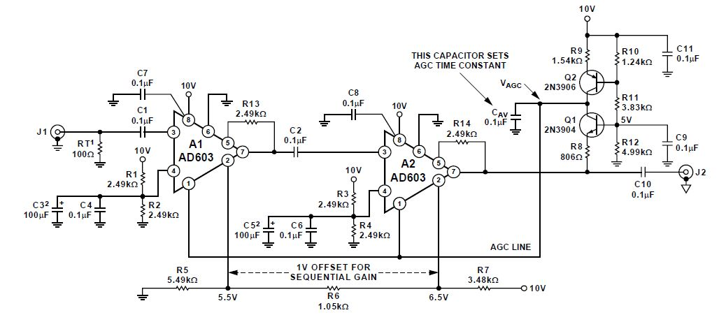
AGC放大器举例
1、基于集成VGA芯片AD603的AGC电路
晶体管构成的检波与积分电路
2级VGA构成的84dB可变增益放大器

Slide 10
AD603的主要指标如下：
  增益变化范围为42dB，最大增益可以通过外部电阻调节。
  最大增益为+31dB时的带宽为90MHz、为+51dB时的带宽为9MHz。主放大器采用了梯形电阻分压的方式改变增益，在增益变化时其带宽保持不变。
  输入噪声为1.3nV/√Hz。
  总电源电压为10V，可以用正负5V分裂式电源或单电源方式供电。
  增益控制电压为引脚 1 与引脚 2 之间的差分电压（pin1 的电平减去 pin2 的电平），有效控制范围大约为-0.5V~+0.5V。当控制电压为-0.5V时放大器的增益最小、+0.5V时放大器的增益最大。
本电路由两个AD603级联构成可变增益放大器。根据图中的元件参数，本电路中每个AD603的电压增益可以从0dB变化到+42dB，两个放大器构成级联放大器后，AGC控制范围增加到0~84dB。

Slide 11
两个放大器的增益控制端（pin1）被连在一起，接受由晶体管检波电路送来的AGC电平信号（V_{AGC}）。两个芯片的参考电平（pin2）被R5、R6和R7构成的分压电路赋予不同的偏置电压：A1的参考电平为5.5V左右，A2的参考电平为6.5V左右。
整个控制过程可以分为4个阶段：
1、V_{AGC} 大于7V。此时两个运放的差分控制电压均大于+0.5V，处于最大增益状态，整个放大器的增益始终等于最大增益（84dB）。
2、V_{AGC}在7V与6V之间。此时A1的差分控制电压大于0.5V，处于最大增益状态（42dB） ，A2的差分控制电压为(+0.5V)~(-0.5V)，处于正常起控状态，放大器的增益随着控制电压的下降而下降（84dB~42dB） 。
3、V_{AGC}在6V与5V之间。此时A1的差分控制电压为(+0.5V)~(-0.5V)，处于正常起控状态，A2则由于差分控制电压低于-0.5V而保持最小增益（0dB） 。整个放大器的增益继续随着控制电压的下降而下降（42dB~0dB） 。
4、V_{AGC}小于5V。此时两个运放的差分控制电压均低于-0.5V而始终保持最小增益（0dB）。

Slide 12
AGC电平（V_{AGC}）由Q1、Q2、C_{AV}等元件构成的检波-积分电路产生，工作原理如下：
Q2是一个恒流源，对C_{AV}进行恒流充电。若没有Q1存在，此电容可以充电直至Q2进入饱和导通状态，此时V_{AGC}大约是9.3V。由前面的分析可知，此时两级放大器都将处于最高增益状态。
Q1的基极电位由电阻分压为5V，发射极通过电阻R8接到放大器的输出端。由于运放是单电源供电，参考电压输入端（pin4）被分压到5V，所以输出信号的静态电平就是5V，或者说输出信号在5V上下摆动。在输出信号的负半周Q1可能导通，导通的条件是输出幅度大于Q1发射结的阈值电压（大约0.7V），因此有：
当输出幅度小于0.7V左右时Q1不会导通，放大器处于最大增益放大状态。
当输出幅度大于0.7V（ Q1发射结的导通阈值）后，在输出电压的负半周峰值附近Q1将开始导通，导通后C_{AV}上的电压将通过Q1放电而下降。由于C_{AV}上的电压就是可变增益放大器的控制电压V_{AGC} ，所以当此电压低于7V后放大器增益下降。输出幅度越大则Q1导通越多，放电速度越快，也就是控制电压越低，导致放大器的增益越低，这样就起到了AGC作用。

Slide 13
定量分析此电路中对于积分电容C_{AV}的充放电过程，有下列等式：
其中I_{C}为Q2对电容C_{AV}的充电电流，I_{D}为Q1对电容C_{AV}的放电电流，V_{om}为输出电压峰值，V_{BE}为晶体管发射结的导通阈值，V_{B2}为晶体管Q2的基极电位。
可以算得，当充放电平衡即I_{C}=I_{D}时，输出电压峰值V_{om}≈1.8V，这就是在AGC起控范围内的输出电压。 实际测量，此电路在整个起控范围内的输出电压峰值大约在1.74V~1.82V之间。
很显然，这个AGC电路的起控电压、起控后的输出电压等参数与晶体管的发射结导通阈值有关，还与电阻R8与R9有关。实际电路调试中可以通过调节R8与R9的值来调整AGC起控电平与输出电压。

Slide 14
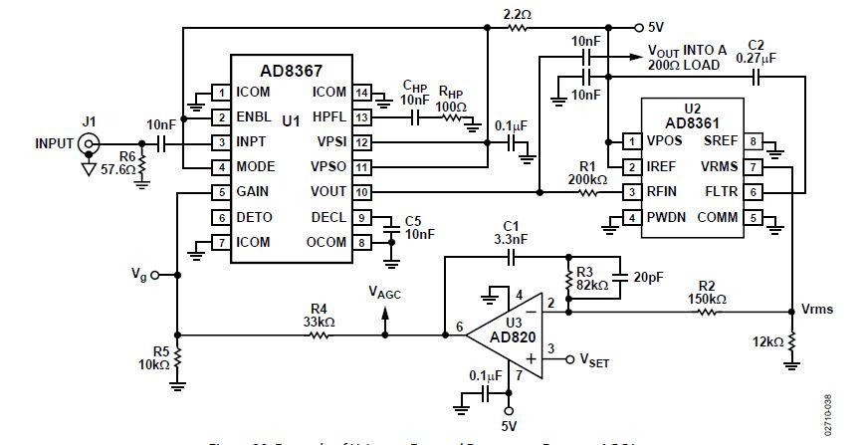
2、基于集成VGA芯片与集成检波芯片的AGC电路
集成检波芯片AD8361
构成有效值检测电路
集成VGA芯片AD8367
构成可变增益放大器
通用运放构成的积分器

Slide 15
AD8367是一个压控增益放大器，主要指标为：
增益控制范围 -2.5dB~+42.5dB
-3dB截止频率 500MHz
输入阻抗 200Ω
电源电压 +5V
有效控制电压范围大约为0~1V，按dB计算的增益与控制电压成正比，可通过引脚 MODE 配置成增益随控制电压升高而升高（正向模式，MODE=VPP）或随控制电压升高而降低（负向模式，MODE=0）
AD8361是一个有效值检波器，主要指标为：
输入频响 2.5GHz
输入阻抗 225Ω||1pF
输出是一个直流电压，与输入电压有效值的关系为线性函数，增益为7.5V/V
电源电压 +2.7V~+5.5V

Slide 16
AGC控制过程：
V_{rms}送入运放AD820构成的比较-积分器。当V_{rms}低于V_{SET}（U3同相输入端）时，流过积分电容C₁的电流方向自左向右，积分器的输出电压V_{AGC}逐渐升高，压控增益放大器的增益也逐步加大。若V_{rms}高于V_{SET}时，流过积分电容的电流方向自右向左，积分器的输出电压V_{AGC}逐渐下降，压控增益放大器的增益也逐步减小。在AGC起控范围内，输出电压基本保持不变，V_{rms}≈V_{SET}。
这个AGC电路的起控电压、起控后的输出电压等参数取决于V_{SET}。

Slide 17
本题目中AGC放大器
  增益控制范围必须大于20dB
  放大器的最大增益不小于46dB（200倍）
  频响大于100Hz~20kHz
  放大器的输出电压不小于2Vrms，即峰值2.83V
  输入阻抗大于10kΩ
下表列出笔者使用过的芯片的主要参数，红色的参数不符合本题要求
有些不足是可以弥补的。例如，最大增益不够可以用增加的运放弥补，输入阻抗不够可以在前面插入高输入阻抗的缓冲器来弥补，等等
型号 | 增益范围 | 最大增益 | 频响 | 输出电压范围 | 电源电压 | 输入阻抗
LMH6502 | 70dB | 外接电阻设置 | 130MHz@G_{max}=20dB 50MHz@G_{max}=40dB | ±3.2V@R_{L}=100Ω | ±5V | 750kΩ || 5pF
AD603 | 42dB | 31dB ~ 51dB 外接电阻设置 | 90MHz@G_{max}=31dB 9MHz@G_{max}=51dB | 低于电源轨约2.5V | ±4.75V~±6.3V | 100Ω || 2pF
AD8367 | 45dB | 42.5dB | 500MHz | 4.3Vpp@V_{S}=5V,R_{L}=1kΩ 3.5Vpp@V_{S}=5V,R_{L}=200Ω | +2.7V ~ +5.5V | 200Ω

Slide 18
笔者设计的电路（基于AD603）：
在电路前端增加了U1构成的跟随器，提高了整个电路的输入电阻。
AD603电源电压采用±6V（该芯片允许的最大电源电压为±6.3V），这样其输出动态范围大约是±3.5V，满足了题目的要求。
放大器的最大增益可由接在5脚与7脚之间的反馈电阻调节，不接此电阻时，最小增益为9dB，最大增益为51dB，带宽为9MHz，满足题目要求。
U1与U3应根据频响与动态范围的要求选择运放，由于本题的这些要求很低，可以选择的范围极大，笔者实际选用LF356。电源电压与AD603相同，图中没有画出电源退耦电容，实际电路中每个运放与AD603的电源都接有合适的退耦电容。

Slide 19
检波与低通滤波部分的设计
放大器的输出由二极管D1检波，经过R2、C2的滤波得到其平均电压。
题目要求AGC起控后放大器的输出电压有效值为2V，波动不超过1dB。按照 20lg(ΔV/V)<1 计算，起控后的输出电压有效值波动应该小于0.24V，平均值波动小于0.22V。
AD603的增益控制电压为1脚与2脚之间的电压差。此电压差为-0.5V ~+0.5V时其增益由最小变到最大，控制灵敏度为40dB/V。根据题目要求，AGC起控后的输入电压变化大于20dB，所以控制电压变化量应该大于0.5V，否则就达不到AGC控制范围大于20dB的要求。
显然，若直接将输出电压平均值的波动（小于0.22V）作为AD603的AGC控制电压，将无法达到AGC控制范围的要求。
解决办法是：
1、接入一个具有足够放大倍数的放大器，将输出电压的波动放大到满足VGA控制电压的要求。
2、接入一个积分器，那样不管输出电压的变化量有多少，积分器会一直对此变化量进行积分直到最后的输出回到原始状态。

Slide 20
注释：从控制理论的角度分析，在反馈回路中没有积分器的系统是一个有差系统，其实际输出与理想输出之间总是有误差的，反馈信号依靠此误差建立，反馈增益越大则误差越小。有积分器的系统是一个无差系统，因为误差会被积分器不断积累并反馈，直至误差为零才会停止积分。
可以将实际电路中的U3看作一个带有低通特性的高增益放大器，也可以将它看作一个带有放电电阻的积分器。实际上它的功能介于放大器与积分器之间，电阻R4的阻值越大就越接近于积分器。但是这个电阻不能完全取消，因为一旦VGA的输出电压V_{out}下降，由于二极管不能流过反向电流，没有这个电阻会导致积分电容上的电荷没有释放通道，那样积分器的输出电压不会及时变化，导致VGA的增益不会及时上升，AGC就失控了。

Slide 21
AD603的2脚接地，所以送往AD603 的1脚的控制信号电平应该在-0.5V~+0.5V之间变化。但是从二极管D1检波得到的平均电压一定是一个大于0的正电平信号，若直接反向积分，则积分后的输出一定是一个负电平信号，不满足上述电路对于控制电压的要求。
为此在电路中通过电位器R6在积分器的同相输入端输入一个正电平，那样就可以将积分器的输出电平向上平移到需要的位置。实际上这个电位还起到调节起控阈值的作用，因为在AGC平衡时，流过R3的电流（积分电流）近似为0，而积分器两个输入端的电平相等，所以调节同相端电平就是调节平衡时的二极管整流输出电平，也就是调节AGC起控段的输出电平。实际调试中，将输入信号置为题目要求的起控电平10mV（均方根值），然后调节R6使得输出为2V（均方根值），就将此控制电压移到了符合题目规定的AGC控制电平范围之内。
最后一个问题是控制电压的直流电平极限范围。根据AD603的数据手册，在采用±6V供电时，控制电压的直流电平极限范围在-1.8V到+2.6V之间。为了防止在某种意外情况下（例如调试过程中）此控制电压过大，在电路中设置了由R5、D2、D3构成的双向限幅电路。其中两个限幅二极管采用红色发光二极管，可以将此电位限制在±1.5V以内（采用普通硅二极管则在±0.3V左右二极管就开始导通，不能满足控制电压±0.5V的要求）。

Slide 22
实测结果1（AGC性能测试）：
测试频率为2kHz，输入电压范围为6mV~600mV（均方根值，下同）：
输入电压(rms) | 6mV | 10mV | 100mV | 600mV
输出电压(rms) | 2.06V | 2.08V | 2.16V | 2.18V
增益(dB) | 50.7 | 46.4 | 26.7 | 11.2
1、在题目规定的输入电压10mV时，放大器增益为46.4dB，满足题目要求。
2、在输入电压为题目规定的10mV~100mV范围内，输出电压的相对变化为0.10/2=5%（0.42dB），满足题目要求。
3、最高增益为50.7dB，这与AD603的数据手册提供的数据（51dB）是吻合的。在整个AGC起控范围（输入6mV~600mV）内，输入变化40dB，输出变化为0.5dB，就是AGC的控制范围（VGA的增益变化范围）为40dB。这与AD603数据手册提供的数据（42dB）是吻合的，也大大超出了题目的要求。

Slide 23
实测结果2（频响测试）：
输入电压为10mV、100mV与600mV（整个起控范围的两个端点与中间）测量输出电压，测试结果如下：
在所有被测频率上，输入10mV~100mV时输出相对波动均低于0.4dB。可见此电路在100Hz~2MHz范围内都有很好的AGC特性。
笔者也测试了低于100Hz的低频响应，能稳定工作的最低频率为50Hz，低于50Hz后输出有波动。其原因是在更低的频率下，二极管整流后的脉动信号已经无法由其后的电容过滤成直流信号，其中的脉动成分导致VGA的增益波动。加大RC时间常数（例如增大C2与C3）能够使得此可控的最低频率下降，但时间常数太大则系统的响应速度将变得迟钝，所以笔者没有进一步追求更低的可控频率。
 | 100Hz | 2kHz | 500kHz | 2MHz
输入10mV | 2.04V | 2.08V | 2.10V | 2.21V
输入100mV | 2.11V | 2.16V | 2.16V | 2.29V
输入600mV | 2.13V | 2.18V | 2.17V | 2.27V

Slide 24
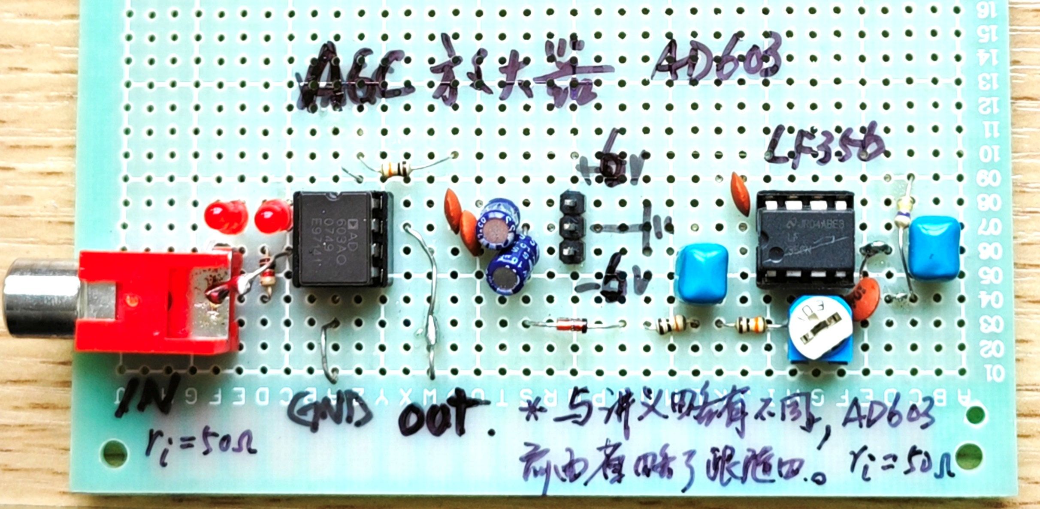

Slide 25
二、有源滤波器
模拟滤波器的基础知识
一个理想滤波器的幅频特性是一个矩形，通带内无衰减而阻带内完全衰减。但是实际上不可能做出这种滤波器，所以用各种函数逼近这个理想的矩形。
常见的逼近方式有三种：巴特沃斯函数逼近、切比雪夫函数逼近或椭圆函数逼近，相应的滤波器称为巴特沃斯型、切比雪夫型或椭圆型滤波器。
另外，一个理想滤波器的相频特性应该是一根斜率不变的直线，其相位随着频率的升高线性下降。但是上述三种类型滤波器的相频特性都具有较强的非线性，所以在关注相频特性的应用中采用一些具有较好相频特性的函数进行逼近，比较常见是贝塞尔函数，那种滤波器就称为贝塞尔型滤波器。
说明：有源滤波器的内容很多，这个PPT只做简单介绍，培训材料《有源滤波器.pdf》有更详细的介绍。

Slide 26
巴特沃斯型滤波器
幅频特性在通带内平坦（单调，没有波动），在截止频率处的幅度下降3dB。随着阶数的增加，其过渡带越来越陡。
这是一种具有最平坦幅频响应的逼近方式，其主要缺点是过渡带的陡峭程度不是最好，或者说为了得到某个需要的陡度就需要比较高的阶数。
下图显示了巴特沃斯型低通滤波器的幅频特性，其中f_{c}是-3dB截止频率，n是滤波器的阶数。
这一段的斜率是
n*(-20dB/十倍频程)
或
n*(-6dB/倍频程)

Slide 27
切比雪夫型滤波器
在相同阶数的条件下得到比巴特沃斯型滤波器更陡峭的过渡特性，其代价是幅频特性在通带内具有微小的起伏（通常用分贝表示，此波动量越大在相同阶数下的过渡带越陡）。
下图显示了切比雪夫型低通滤波器的幅频特性。
这一段的斜率是
n*(-20dB/十倍频程)
或
n*(-6dB/倍频程)

Slide 28
椭圆型滤波器
幅频特性不仅在通带内有等纹波起伏，而且在阻带内也具有等纹波起伏（从传递函数上说就是既有极点也有零点）。它是上述三种逼近类型中具有最陡峭过渡特性的，其代价就是在通带内与阻带内均存在波动。
下图是一个7阶椭圆低通滤波器的幅频特性（注意：由于纵坐标太大了，所以通带内的纹波没法显示）。
这一段的斜率是
n*(-20dB/十倍频程)
或
n*(-6dB/倍频程)

Slide 29
贝塞尔型滤波器
在相同阶数下，贝塞尔型滤波器的幅频特性比上述三种滤波器都差，但是它的相频特性比上述三种都好。
下图是贝塞尔型低通滤波器与巴特沃斯型低通滤波器的比较。
两个滤波器都是5阶低通滤波器。可见贝塞尔型滤波器在通带范围（ω≤ωc）内的相频特性基本是一条直线，线性度远好于巴特沃斯型滤波器；但是贝塞尔型滤波器的幅频特性明显比巴特沃斯型滤波器的差。

Slide 30
高阶有源滤波器的结构以及阻带衰减率与阶数的关系
偶数阶高阶有源滤波器由若干个2阶滤波器串联而成，奇数阶则包含一级1阶滤波器。
n阶滤波器的阻带衰减率为 n×20dB/十倍频程（或n×6dB/倍频程）。
不同逼近方式的滤波器只能改变截止频率附近（过渡带）的陡峭程度，不能改变阻带衰减率。
两个滤波节的Q值不同

Slide 31
常见的二阶低通有源滤波器单元电路
压控电压源LPF电路（Sallen-Key电路）
注：已知fc与Q，求RC。参数个数大于方程个数，元件参数并不唯一，要预先指定某几个参数。

Slide 32
多路反馈型LPF电路
注：已知fc与Q，求RC。参数个数大于方程个数，元件参数并不唯一，要预先指定某几个参数。
Notes:
已知fc与Q，求各RC。参数个数大于方程个数，元件参数并不唯一。要指定某几个参数，具体可参见《有源滤波器》p12~p13。

Slide 33
常见的二阶高通有源滤波器单元电路
压控电压源HPF电路（Sallen-Key电路）
注：已知fc与Q，求RC。参数个数大于方程个数，元件参数并不唯一，要预先指定某几个参数。

Slide 34
多路反馈型HPF电路
注：已知fc与Q，求RC。参数个数大于方程个数，元件参数并不唯一，要预先指定某几个参数。
Notes:
已知fc与Q，求各RC。参数个数大于方程个数，元件参数并不唯一。要指定某几个参数，具体可参见《有源滤波器》p12~p13。

Slide 35
常见的二阶带通有源滤波器单元电路
压控电压源BPF电路
注：已知f0与Q，求RC。参数个数大于方程个数，元件参数并不唯一，要预先指定某几个参数。

Slide 36
多路反馈型BPF电路
注：已知f0与Q，求RC。参数个数大于方程个数，元件参数并不唯一，要预先指定某几个参数。

Slide 37
使用模拟电感的BPF电路
通常令C₁=C₂=C，R₂=R₃=R，则有
进一步令R₄=R₅=R₂=R₃=R，则有
模拟电感
注：此电路与前面两种相比，设计与调整均较为简单，缺点是要用2个运放，且中心增益必须大于1。实际电路中采用双运放较为适宜。

Slide 38
状态变量滤波器
  2阶滤波节的传递函数通式
  在输出端取不同的项，可以得到不同的滤波器传递函数：
  令b₂和b₁为零就是低通滤波器，令b₁和b₀为零就是高通滤波器，令b₂和b₀为零就是带通滤波器，令b₁为零就是带阻滤波器。所以此类滤波器被称为“万能滤波器”

Slide 39
实际的状态变量滤波器电路由积分与求和两种电路构成
x
x/s
x/s²
在上述电路中，高通与低通的截止频率以及带通的中心频率相同，三种滤波器的Q值相同，低通与高通有相同的电压增益，带通则有不同的电压增益。

Slide 40
开关电容滤波器
  在集成电路设计中用开关电容来等效电阻，可以构成开关电容滤波器
开关S1与S2交替接通。当S1接通时，输入信号v1对电容C1充电；当S2接通时，电容对虚地放电。假设电容足够小，则充电电荷Q=C1*v1，而放电后电容上的电荷为0。所以在一个时钟周期T_{CLK}内，输入端传输过去的总电荷为
如果时钟频率足够高，这个电荷传递可等效为电流 , 整个开关电容单元可以等效为一个电阻R₁，有 ，整个开关电容积分单元的时间常数

Slide 41
集成开关电容滤波器MF10
将MF10的各外部引脚通过合适的电阻连接起来，就可以构成各种类型的滤波器。
右图是用MF10构成的2阶低通与带通滤波器

Slide 42
本题目中的有源滤波器分析
题目的要求：
两个滤波器，高通滤波器与低通滤波器，其-3dB截止频率（分频点）相同，都是2kHz；阻带衰减率都是24dB/倍频程；高通滤波器通带内10kHz～20kHz范围内的波动≤3dB，低通滤波器通带内100Hz～1kHz范围内的波动≤ 3dB；两个滤波器在分频点上的输出相位差≤ ±10°。
题目对于阻带衰减率的描述是24dB/倍频程，由于n阶滤波器的阻带衰减率为n×6dB/倍频程，所以可以知道，这是两个4阶有源滤波器。
因为这类分频电路通常总是应用于音频设备，为了保证信号的保真度，这两个滤波器应该有较好的延时特性，所以不宜选用切比雪夫型或者椭圆型滤波器，应该选用通带特性比较平缓的巴特沃斯滤波器或贝塞尔滤波器，这里选用巴特沃斯型滤波器

Slide 43
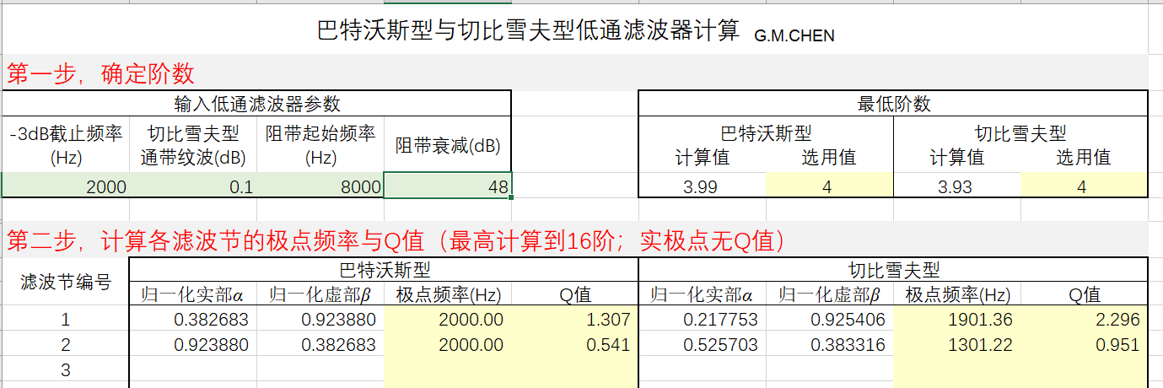
用辅助设计表格《有源滤波器参数计算》设计本题目中的有源滤波器
第一步，在表格内填入截止频率2kHz，在阻带起始频率中填入4倍截止频率8kHz，按照题目要求此频率下的衰减是48dB，填入阻带衰减，这样得到了选用的阶数为4阶（与预想中的一致）
第二步，从表格可以看到：此4阶巴特沃斯滤波器由两个2阶滤波节串联构成，两个滤波节的极点频率（截止频率）相同，都是2kHz，Q值分别为1.307与0.541

Slide 44
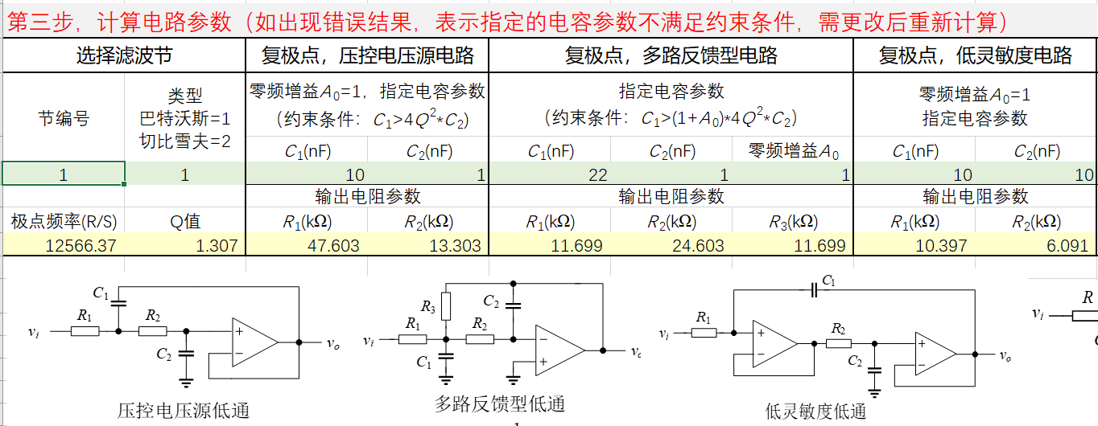
第三步，在表格内填入节编号、类型，然后选择其中一个电路，填入指定的电容参数，软件自动给出该电路中其他电阻的值。例如选压控电压源电路，指定电容10nF与1nF，给出的电阻是47.6kΩ与13.3kΩ。
依次改变节编号，可以完成整个滤波器电路的设计。

Slide 45
滤波器的精度与元件的关系
有源滤波器的截止频率与Q值的精度取决于阻容元件的精度，还与运放的GBP有关。
电阻的精度比较容易控制，现在商品电阻大部分可以达到1%精度，即使0.1%的电阻也容易得到。但是电容的精度较难控制，高精度的电容不容易获得且价格很高。
所以要获得准确且稳定的截止频率，在制作滤波器时必须对电阻电容进行严格筛选（主要是电容），选取具有低温度系数且准确的元件。若难以获得准确值，也可选低温度系数但电容值略有误差的电容，然后用仪器（例如数字电桥）测得实际的电容值，填入上述表格软件计算对应的电阻值（电阻容易筛选，也可以用几个电阻串联）。
在有源滤波器的设计中假定运放是理想的，但是实际运放并非理想，所以运放的性能对滤波器有影响，其中影响最显著的是运放的带宽。通常要求运放的GBP>100*A*Q*f，其中A是滤波器的增益，Q是滤波器的Q值，f是低通滤波器的截止频率或带通滤波器的中心频率。
在高通与带阻滤波器中，除了上述要求外，运放的频响还决定了输出响应的频率上限，所以它对于运放的频响要求更高。

Slide 46
本题中滤波器的精度
题目要求两个滤波器在分频点上的输出相位差低于±10°。如果两个滤波器的截止频率与Q值严格等于设计值，那么它们在截止频率上的相位差应该是相等的。但是如果它们的截止频率或者Q值与设计值有误差，那么在分频点上两个滤波器的输出将存在相位差。
经计算，4阶巴特沃斯滤波器截止频率每变化1%，在截止频率附近的相位变化大约是2°，题目要求两个滤波器在分频点的相位差不大于10°，就是要求它们的截止频率的相对误差不能大于5%。Q值的误差也会引起其相位变化，但其影响比截止频率的影响小很多，基本可忽略。

Slide 47
笔者的实际设计
笔者采用开关电容滤波器芯片MF10。该芯片内部包含两个开关电容结构的2阶状态变量滤波器，所以用一个芯片可以构成4阶低通或高通滤波器。下图是采用开关电容滤波器构成的4阶巴特沃斯型低通滤波器。
f_{c}=f_{CLK}/100，Q=R₃/R，A_{V}=1
Q值为0.54的二阶滤波节
用以滤除开关噪声的2阶低通滤波器
Q值为1.31的二阶滤波节
选用开关电容滤波器的主要考虑是：
1、滤波器中没有电容，比较容易控制截止频率的准确度
2、容易改变系统的分频点频率，可以作为竞赛的加分项

Slide 48
此滤波器的-3dB截止频率、Q值、以及通带增益为：
实际制作中令R₁=R₂=R₄=R，上述关系简化为 f_{c}=f_{CLK}/100，Q=R₃/R，A_{V}=1。选用了精度为0.1%的电阻以保证参数的准确度，两个决定巴特沃斯滤波器Q值的电阻R_{3A}与R_{3B}则采用两个电阻串联以获得需要的阻值
将两个滤波节的输出由1、20脚改为3、18脚，就是高通滤波器。
这种滤波器中的输出信号中含有时钟频率的开关噪声，所以开关电容滤波器后面增加了一个模拟低通滤波器用于滤除此噪声。考虑到开关噪声本来就较小，所以此滤波器被设计成2阶低通滤波器，其-3dB截止频率大约是47kHz，Q值大约是0.75。如果需要更低的开关噪声，也可以将它设计成高阶的滤波器。
MF10与其后的模拟滤波器均采用±6V电源。其设计考虑是：一方面与前面的AGC放大器采用相同电源，可以减少电源种类。另一方面，MF10的输出动态范围大致上比电源电压小1.2V，选用6V电源可以满足输出动态范围的要求。
注意，MF10的负载能力不是很强（负载电阻小于5 kΩ后其输出动态范围将明显缩减），所以其后续的噪声滤波器的输入电阻不能太小。图中电路的输入电阻不会小于7.5kΩ，对MF10的输出动态范围的影响基本忽略。

Slide 49
低通滤波器的测试结果
测试条件：输入信号幅度有效值1V，时钟信号频率200kHz。
*信噪比很差，该数据误差较大
以100Hz的输出幅度1.06V作为基准，-3dB的幅度应该是0.749V，在预设的截止频率点2kHz测得的幅度为0.74V，基本上可以认为完全符合设计。实际上经过仔细测试，准确的-3dB频率为1987Hz，与设计值的误差仅为0.65%，这个误差符合笔者使用的MF10A芯片的参数标准，也完全满足题目的精度要求（前面已经分析，实际截止频率与理论值的相对误差不得大于5%）。
笔者还对此滤波器进行了改变截止频率的测试。当改变时钟频率为100kHz与400kHz后，所测的结果与上述时钟频率200kHz的完全相仿。
信号频率（Hz） | 100 | 200 | 500 | 1k | 2k | 4k | 10k
输出幅度（V） | 1.06 | 1.06 | 1.05 | 1.03 | 0.74 | 0.066 | 0.005*

Slide 50
高通滤波器的测试结果
测试条件与低通滤波器的相同：输入信号幅度有效值1V，时钟信号频率200kHz。
*信噪比很差，该数据误差较大
经仔细测量，高通滤波器的-3dB截止频率为2006Hz，误差0.3%。在通带5kHz~20kHz范围内的波动只有±1%（约0.1dB）。指标完全符合题目的要求。
测试结果显示在50kHz处增益下降，这是由于电路后接入的消开关噪声的低通滤波器（截止频率约为47kHz）起作用了。从这里也可以看到，用开关电容滤波器设计高通滤波器时，由于要滤除开关噪声，其通带范围要比模拟滤波器小很多，所以这种滤波器更适合于低通与带通应用。
信号频率（Hz） | 500 | 1k | 2k | 5k | 10k | 20k | 50k
输出幅度（V） | 0.008* | 0.068 | 0.703 | 1.00 | 1.01 | 0.99 | 0.73

Slide 51
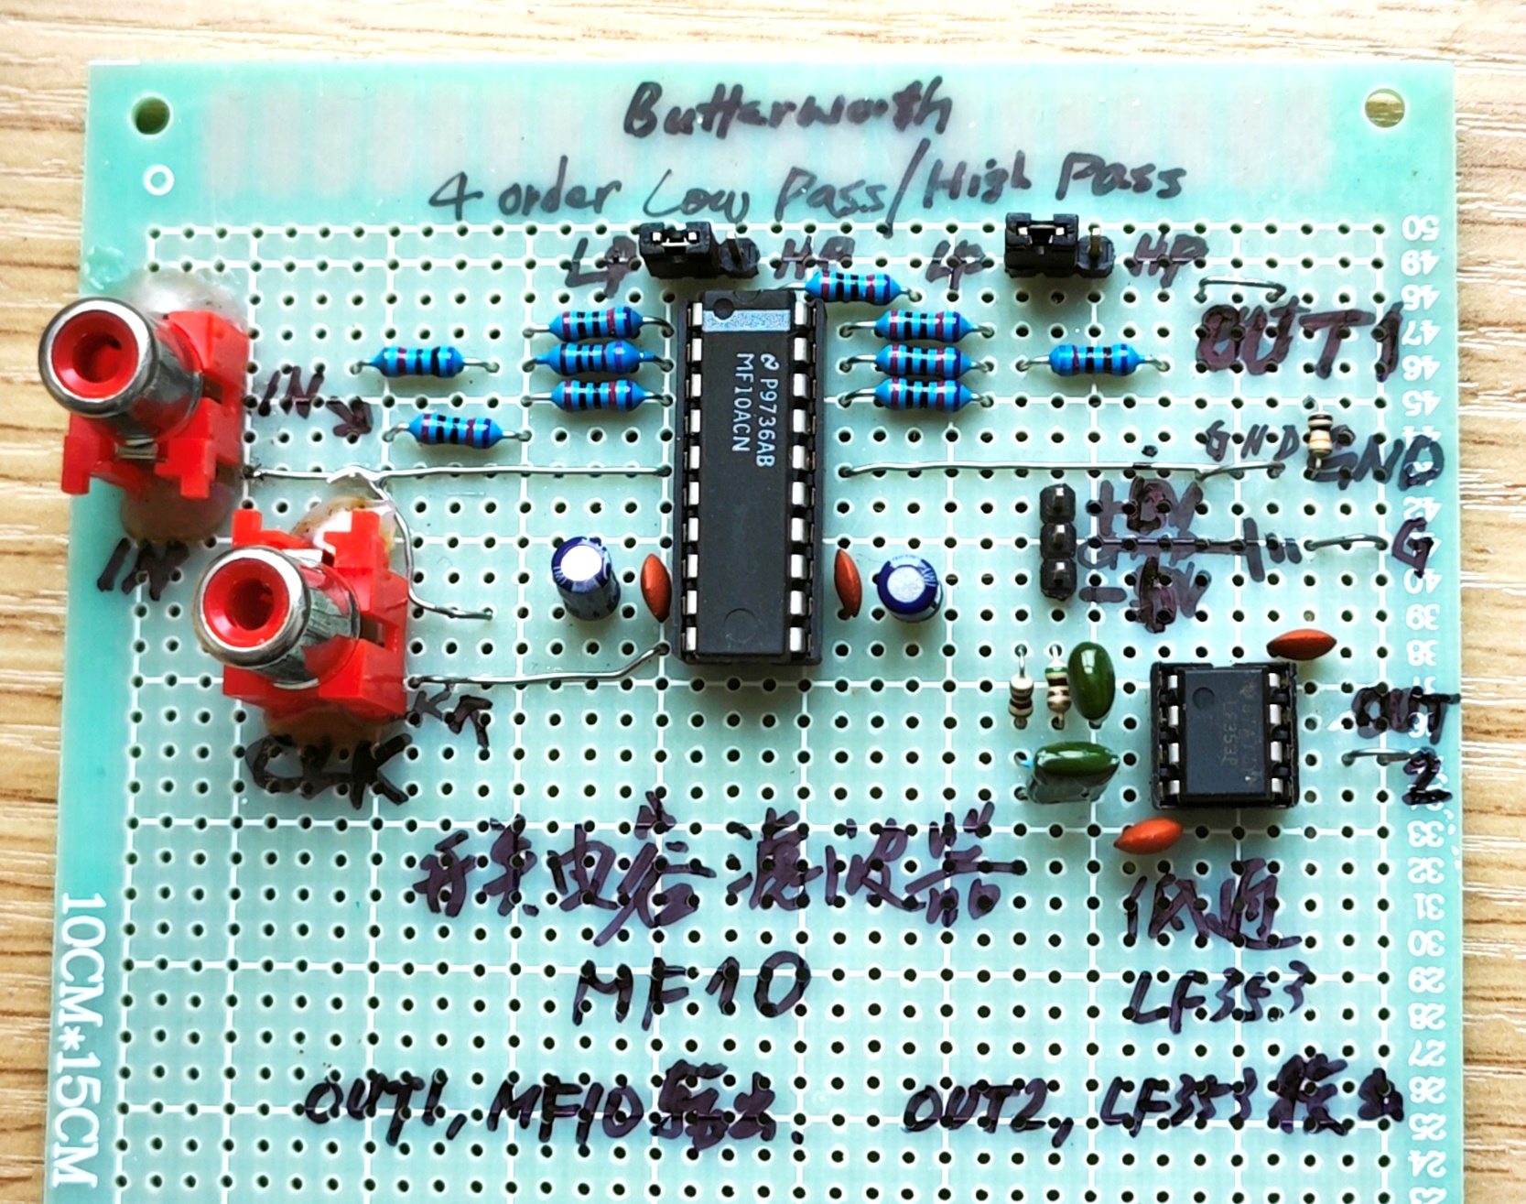

Slide 52
三、音频功率放大器
题目要求设计制作两个音频功放。
高频端功放的频响不小于10kHz～20kHz，在8Ω负载电阻上提供不小于2W的不失真信号。
低频端功放的频响不小于100Hz～1kHz。在4Ω负载电阻上提供不小于4W的不失真信号。
这两个功放的输出电压相同，都是4V有效值，所以输出电压的峰值都是5.66V。输出电流峰值则分别为0.71A与1.41A。由于前面AGC放大器的输出为2V有效值，且两个滤波器的通带增益均为1，所以本级放大器的电压增益应该是2倍（6dB）。
为了简化设计与制作，实际上可按照统一的指标进行设计：
1、增益等于6dB；
2、频响范围不小于100Hz~20kHz；
3、输出电压峰值不低于6V；
4、输出电流峰值不低于1.5A。

Slide 53
可选的音频功放方案：
1、集成功放芯片
2、通用运放+晶体管（扩流、扩压）
3、全晶体管
随着集成电路的发展，上述方案中全晶体管的方式现在已经几乎看不到了。
在中小输出功率的场合，有许多集成功放芯片可以选择，例如常见的集成功放芯片TDA2003A、TDA2030A、TDA2050A等。
以TDA2030A为例，当电源电压为36V（或±18V）时，在40Hz~15000Hz范围内，RL=4Ω的输出功率可达14W，RL=8Ω的输出功率可达9W，且失真只有0.5%。

Slide 54
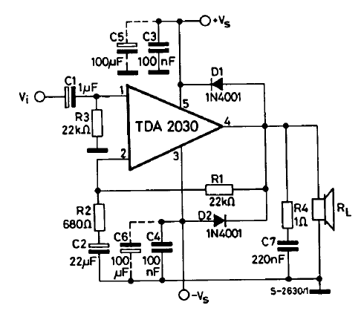
下图是TDA2030数据手册给出的参考电路。
其中R1、R2是反馈网络，决定了该放大器的增益，G(dB)=20log(1+R1/R2)。图中的参数为30dB。但是该放大器的增益不能低于24dB（16倍），否则电路会自激振荡。

Slide 55
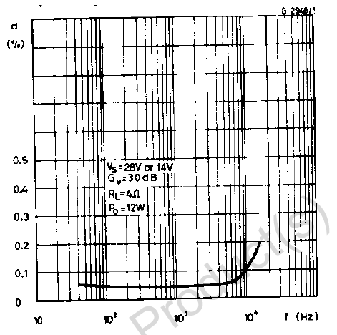
由于题目要求的放大倍数仅为2，而TDA2030的最小增益是16倍，所以若用TDA2030作为功放，在它前面还应插入一个电阻衰减网络，将信号衰减到合适的值。此衰减网络会引入一定的噪声。
另外，TDA2030的频响为40Hz~15000Hz。查其数据手册可知，当信号频率高于15000Hz后，其失真度急剧上升，但数据手册并未给出具体数据。
由于题目要求的放大器频响为100Hz~20000Hz，所以不能确定此芯片的频响是否满足题目的要求。

Slide 56
笔者实际采用了运放+晶体管的方案，此方式中的晶体管主要起到扩大电流的作用。电路如下：
几毫安
几毫安
几毫安（静态电流）

Slide 57
在这种运放+晶体管扩流的电路中，比较麻烦的是其中扩流部分的元件参数计算。下面做详细介绍。
1、选择末级功放管Q3、Q4，主要选择依据是晶体管的最大允许集电极电压与最大允许集电极电流。
由于输出电压峰值很低（6V），基本上所有大功率晶体管的耐压都会满足要求，所以只要按照输出电流选择晶体管即可。前面已经计算了功率放大器的输出电流峰值不低于1.5A，笔者选用了手头现成的互补大功率晶体管对2N3055与MJ2955，该晶体管允许的最大电流为15A，有点杀鸡用牛刀的感觉。
2、选择激励级晶体管Q1与Q2，同样根据电路估算流过它们的电流，大致上是末级电流除以hfe。
大功率晶体管对2N3055与MJ2955在电流为1.5A时的hfe均大于40，按40算则流过Q1与Q2的最大电流大约是40mA，按照此值选择晶体管。实际选用2N3906与2N3904，它们的最大允许集电极电流都是200mA。
3、指定R7与R8的阻值。这两个电阻是末级功放的电流串联负反馈电阻，可以有效地抑制由于晶体管发热引起的电流失控。通常要求它们远小于负载电阻，实际电路中用了三个0.5欧姆的电阻并联，满足了阻值要求同时也保证了功率裕量。

Slide 58
4、指定各级静态工作点电流，计算激励级发射极电阻R5与R6 。
为了避免推挽输出两组晶体管交替导通过程中的交越失真，要求两组晶体管具有一定的静态电流。该静态电流太小则不能完全消除交越失真，太大则晶体管发热严重，通常控制在毫安数量级。
Q3与Q4的集电极电流在毫安数量级时，其V_{BE}大约为0.5~0.6V（设计时可通过图示仪实测）。而Q1与Q2的静态电流在R5与R6上的压降=（Q3与Q4的静态V_{BE}）+（末级静态电流在R7和R8上的压降）。
按照上述关系可以计算R5与R6的值。
例如，假设Q3与Q4的静态集电极电流为3毫安，则
R5与R6上的压降=（0.5~0.6）+（3*0.17）=（1~1.1）V
指定激励级Q1与Q2的静态电流为1~2mA（理由与Q3、Q4相同），可以计算R5与R6 应该在470Ω~1kΩ之间，实际电路中取了470。

Slide 59
5、设计偏置电路。
从R2到R4这一大串电阻与二极管是功放的偏置电路。由于Q1基极到Q2基极之间的静态电压差大致为4个晶体管BE结的压降，所以在偏置电路中设置了3个二极管与一个可变电阻R3。假设这些二极管与Q1~Q4有相同的温度，则二极管可以提供温度补偿作用。调节R3则可以调节加在各晶体管上的偏置电压，所以它是偏置调整电阻。
R2与R4的阻值的设计过程如下（以R2为例）。当输出到达极大值+5.66V时，晶体管Q3的输出电流为1.41A，假设Q3的hfe=50，则在最大输出时其基极电流约为30mA，此电流必须由Q1提供。再假设Q1的hfe=100，则Q1的基极电流必须大于0.3mA，此电流必须由电源通过R2提供。
当输出为5.66V时，R2上的压降是12V减去5.66V再减去两个晶体管的VBE，结果大约是5V。此时流过此电阻的电流必须大于0.3mA，所以其电阻必须小于16kΩ。实际上还要考虑流过那一串二极管的电流，那个电流至少也要毫安量级（太小了二极管的动态内阻加大，不利于运放的输出信号到晶体管的传递），所以其阻值要比16kΩ小很多，实际取4.7kΩ。

Slide 60
调试此电路的时候按照先静态再动态的原则进行。
注意：大功率器件必须预先装上散热器，否则极易烧毁。
第一步在不安装运放的情况下进行（将运放拔出，将插座上原运放输出点接地），监视末级输出点(vo)的电位以及正负电源的电流。
vo应该在0V附近，允许有一些偏差，但是不应很大。有时候会因为R3阻值不对导致对称性变差，所以在进行上述检查时可以调节R3试试。
通常情况下，若vo正常，则正负电源的电流都应该在几毫安到十几毫安左右，这就算将静态工作点调完了。
如果始终无法将静态工作点电流调到上述范围之内，或者vo的偏差很大（例如有好几伏）就说明电路上下不对称，应该逐级检查原因（电路是否有错误，元器件是否有损坏等）并改正。尤其是一旦出现电流猛增的情况，要迅速切断电源并查找原因，否则很可能导致晶体管烧毁。
如果电流可以调节，但是始终超出上述范围较多，则可以适当修改偏置电路的参数，例如改变R3阻值、增减一个二极管、或将某个二极管换成导通阈值不同的肖特基二极管（或锗二极管）等。

Slide 61
在静态工作点正常后，可进行第二步测试：插入运放，然后接入输入信号进行动态测试。
下面是对本实验电路的测试结果（其中电压值均为有效值）
1/4功率测试（V_{i}=1V）：
全功率测试（V_{i}=2V）：
在上述所有测试过程中，在示波器上显示的输出波形均未见可观察到的失真。
结果表明，在10Hz~200kHz的频响范围内，这个电路具有很高的增益平坦度，用此电路实现题目的要求是绰绰有余的。
f(Hz) | 10 | 50 | 100 | 500 | 1k | 2k | 5k | 10k | 20k | 50k | 100k | 200k
Vo(V) | 2.04 | 2.04 | 2.04 | 2.02 | 2.00 | 1.98 | 1.94 | 1.93 | 1.93 | 1.92 | 1.92 | 1.93
G(dB) | 6.19 | 6.19 | 6.19 | 6.11 | 6.00 | 5.93 | 5.76 | 5.71 | 5.71 | 5.67 | 5.67 | 5.71
f(Hz) | 10 | 50 | 100 | 500 | 1k | 2k | 5k | 10k | 20k | 50k | 100k | 200k
Vo(V) | 4.03 | 4.03 | 4.02 | 3.99 | 3.96 | 3.87 | 3.84 | 3.83 | 3.84 | 3.82 | 3.83 | 3.87
G(dB) | 6.09 | 6.09 | 6.06 | 5.99 | 5.93 | 5.73 | 5.67 | 5.64 | 5.67 | 5.62 | 5.67 | 5.73

Slide 62
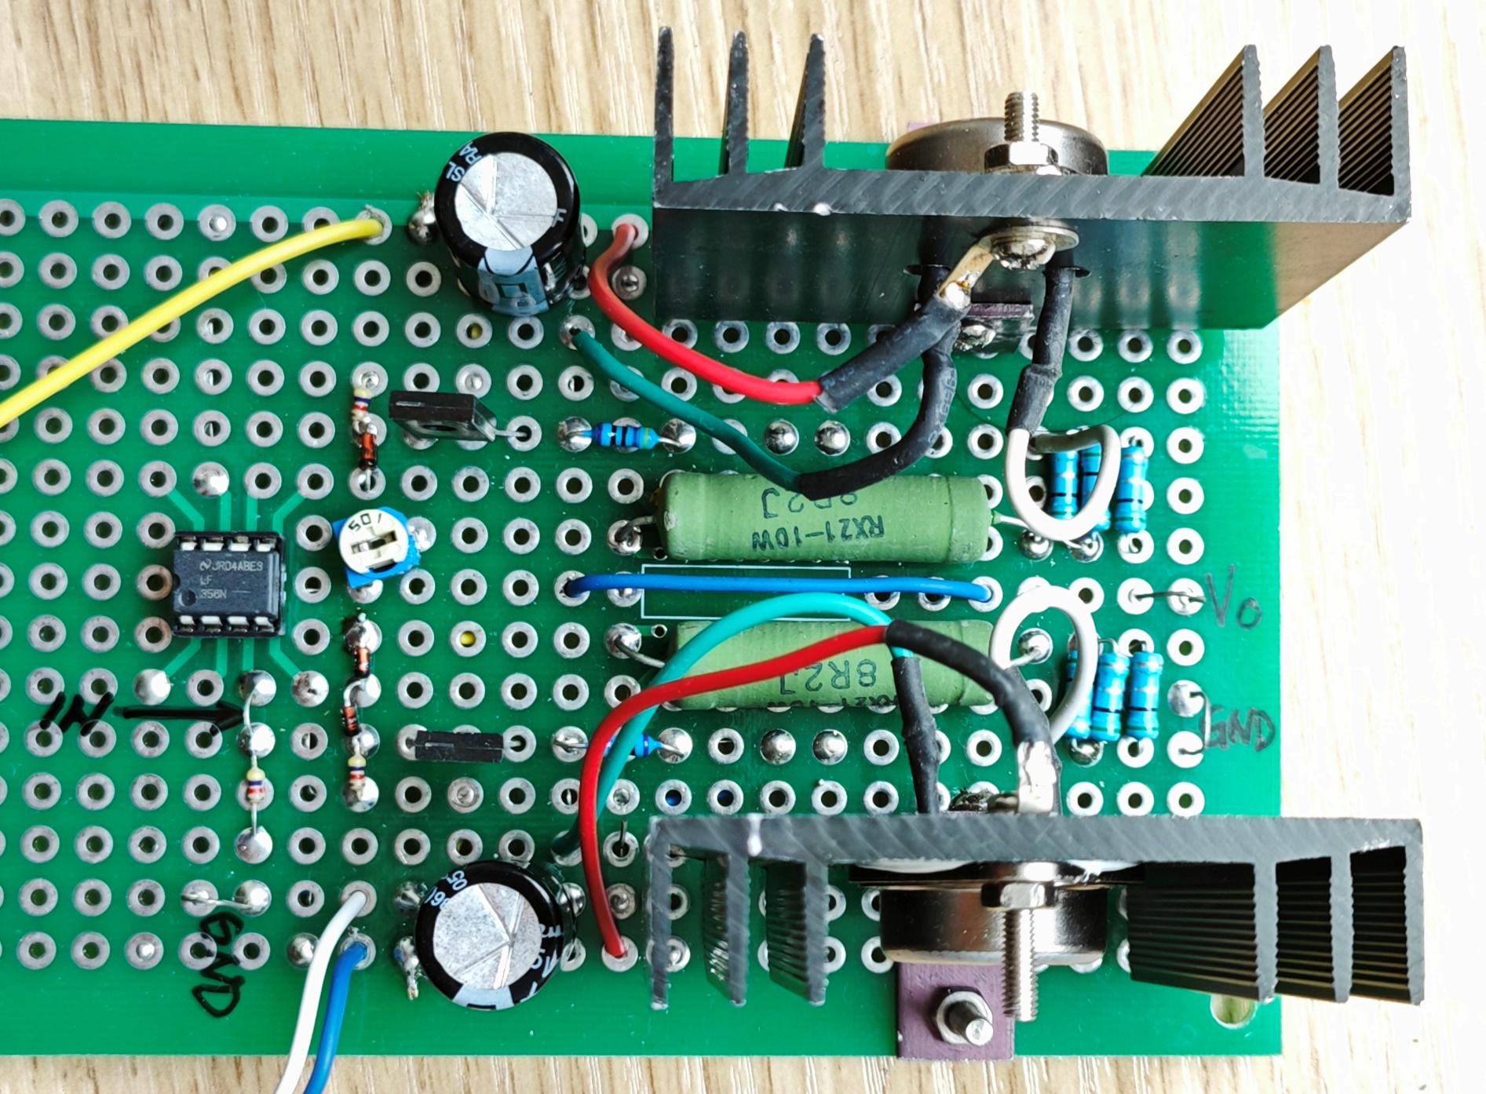

Slide 63
此电路的缺点是，由于电源电压比最大输出电压5.66V大得太多，所以这个电路的电源利用效率很低。在满功率输出（4W）情况下的实测电源功率消耗大约是10.8W，也就是说其电源利用效率只有37%。而从理论上说乙类功放的效率可以做到78%，实际功放做到60%~70%是常见的。
对于这个电路来说，要提高电源效率就要降低电源电压。但是降低电源电压后，必须降低R2与R4的阻值，否则它们提供的电流将不满足晶体管的激励电流需要。
但是即使在最极端的情况下（令R2与R4为0），放大器的输出摆幅仍然比电源电压低两个VBE。更何况R2与R4不可能为0，否则运放的输出无法传输到晶体管基极。
解决的方法是采用自举式偏置电路：将R2与R4都拆分为两个电阻串联，然后在两个电阻的中间节点各接一个大容量电容到功放的输出端，利用功放的输出提供晶体管的激励电流。这样改动以后，正常工作的电源电压可以降低到±7V~±8V。

Slide 64
四、电源与退耦，以及制作注意事项
整个放大器的电源有4组：±12V与±6V。为了减少外供电源的数量，其中±12V部分由外部稳压电源提供，而±6V部分可以由线性稳压电源7806和7906从±12V上降压得到。
对于这种纯粹的模拟放大器电路，电源的退耦以及防止干扰是极其重要的。具体需要注意的有以下几项：
1、所有器件（运放、滤波器等），在其每个电源端均需接入对地的退耦电容，此退耦电容应由一个大容量的电解电容（几到几十微法）与一个小容量的瓷片电容（0.01~0.1微法）并联而成，且应该就近接地（与本运放中的其他接地点靠近）。
2、对于音频电路来说，两个不同放大器的接地点不应以“链”的形式连接后在接到电源的接地点（通常是电源输出储能电容的接地点），而应该每个放大器都由一根单独的接地线将放大器的“地”与电源的“地”相连，称为单点接地。从电源接地点看，这些接地线形成一个星形结构。

Slide 65
3、严格禁止将接地线构成一个环。这种情况最容易在用屏蔽线传输信号时无意中错误地形成。一旦形成这种“地环”便很容易受到外界工频磁场的干扰。
4、所有电路必须通过焊接相连。可以使用洞洞板或者制作印制板，面包板只适合于小规模电路的验证过程，不能用于实际电路的制作。
5、若多个模块分别安装在几块板上，可以通过可靠的接插件连接，例如排针与插座直接连接，或通过音频插头插座、BNC插头插座、SMA插头插座等。杜邦线是一种不可靠的连接线，不建议使用。为了避免干扰，连线应尽可能短或采用屏蔽线。

